Slide 1
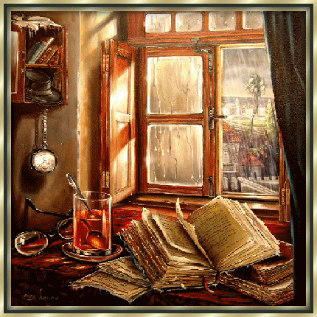
Привитие интереса к чтению
у младших школьников

Slide 2
«Чтение – это окошко, через которое дети видят и познают мир и самих себя. Оно открывается перед ребёнком лишь тогда, когда, наряду с чтением, одновременно с ним и даже раньше, чем впервые раскрыта книга, начинается кропотливая работа над словами.»
В.А. Сухомлинский

Slide 3
Успеваемость
более 40 факторов,
фактор №1 - беглость чтения.

Slide 4
Восприятие текстов младшими школьниками
фрагментарность, отсутствие целостности восприятия текста;
слабость абстрагирующего и обобщающего восприятия;
зависимость от жизненного опыта;
связь с практической деятельностью ребенка;
ярко выраженная эмоциональность и непосредственность, искренность сопереживания;
превалирование интереса к содержанию речи, а не к речевой форме;
недостаточно полное и правильное понимание изобразительно выразительных средств речи;
преобладание репродуктивного (воспроизводящего) уровня восприятия.

Slide 5
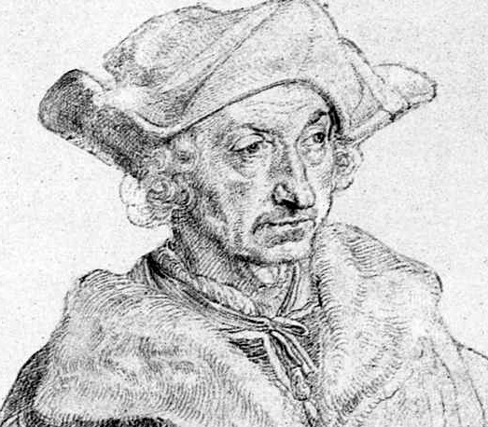
Ребёнок учится тому, что видит у себя в дому, - родители пример ему.
«Ребёнок учится тому,
Что видит у себя в дому:
Родители пример ему.»
Брант Себастиан,
немецкий сатирик и
моралист Средневековья

Slide 6
Методы и приемы
1. Дыхательная гимнастика и подготовка голоса.
2. Отработка дикции.
3. Интонационная разминка.
4. Словарная работа.

Slide 7
Беглое чтение
1. «Жужжащее» чтение.
2. Ежеурочные пятиминутки чтения.
3. Многократность чтения.

Slide 8
Специальный режим чтения
Каждодневность упражнений
Предупреждения ошибок чтения;
Предварительное чтение «про себя»
Образцовое чтение учителя.

Slide 9
Проверка осознанности чтения
1 уровень - фактическое содержание.
2 уровень - понимание причинно-следственных связей, мотивации поступков персонажей.
3 уровень - собственная оценка действующих лиц, их поступков.

Slide 10
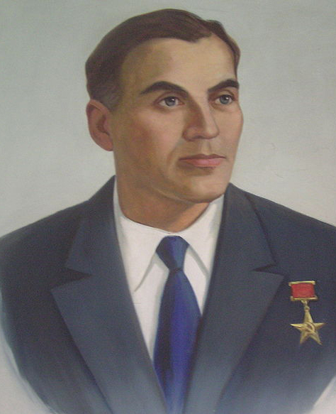
Сухомлинский В. А. пишет:
«То, что ребёнку необходимо запомнить и чему научиться, прежде всего должно быть для него интересным».

